Slide 1


Статьей 159 УК РФ мошенничество определяется как «хищение чужого имущества или приобретение права на чужое имущество путем обмана или злоупотребления доверием».
Финансовое мошенничество – совершение противоправных действий в сфере денежного обращения путем обмана, злоупотребления доверием и других манипуляций с целью незаконного обогащения.

Slide 2

Наиболее распространенные виды финансового мошенничества
1. Финансовые пирамиды.
2. Мошенничества с использованием банковских карт.
3. Интернет - мошенничества.
4. Мошенничества с мобильными телефонами.
5. Фальшивомонетчики.
6. Фальшивые банки.
7.Кредит на ваше имя.

Slide 3

1. Финансовые пирамиды
Финансовая пирамида – структура, в которой вознаграждение ранее вступившим участникам выплачивается полностью или частично из взносов вступивших позднее.

Slide 4
Признаки финансовых пирамид
Пирамиды обычно обещают сверхвысокую доходность: 200—300 %, а иногда и 1000 % в год. Так как поначалу число вкладчиков всё время растёт, организаторы пирамиды могут какое-то время поддерживать её платёжеспособность. Например, в первый месяц бумаги пирамиды купили 1000 человек. За месяц её бумаги выросли на 50 %. В следующем месяце к пирамиде присоединились ещё 2000 вкладчиков. Даже если все старые 1000 вкладчиков захотят забрать через месяц свои деньги, у пирамиды будет чем с ними расплатиться. 2000 новых вкладчиков принесут в казну пирамиды больше, чем взнос 1000 старых вкладчиков, умноженный на 1,5.
Опасность пирамиды заключается в том, что рано или поздно она рухнет. Слишком много вкладчиков одновременно захотят продать свои ценные бумаги. Организаторы пирамиды поймут, что расплатиться со всеми не получится, приостановят выплаты, а потом скроются с оставшимися деньгами. Конечно, есть шанс, что вы снимете деньги раньше, чем это произойдёт, и тогда пирамида приумножит ваши средства. Но вероятность такого исхода очень низкая. Обычно человек, окрылённый мечтой быстро разбогатеть, несёт деньги в пирамиду снова и снова и попадает на крючок

Slide 5
2. Мошенничества с использованием банковских карт
Кардинг – мошенничество с платежной картой, когда операции, производимые с использованием ее реквизитов, совершаются без подтверждения владельцем
Основные разновидности кардинга:
«Скимминг».
«Шимминг».
«Ливанская петля».
- Заклеивание скотчем отверстия для выдачи денег.
«Фишинг».

Slide 6
Что делать?
Правила безопасности при использовании пластиковых карт
1. PIN-код нужно помнить, нигде не записывать, никому не говорить, никогда не вводить в интернете, прикрывать рукой при вводе через терминал.
2. При пользовании банкоматом необходимо проявлять осторожность, обращать внимание на посторонних лиц вокруг и подозрительные устройства или накладки в местах ввода PIN-кода и карты.
3. Подключите SMS-уведомление.
4. Желательно использовать банкоматы, установленные в безопасных местах (подразделения банков, гостиницы, крупные торговые центры, госучреждения).
5.Расплачиваясь, настаивайте на проведении операций оплаты в вашем присутствии. Убедитесь, что сумма, отображенная на дисплее, соответствует указанной на ценнике.
6. Незамедлительно сообщите в банк, если карта потерялась или с нее без вашего согласия списаны деньги.

Slide 7
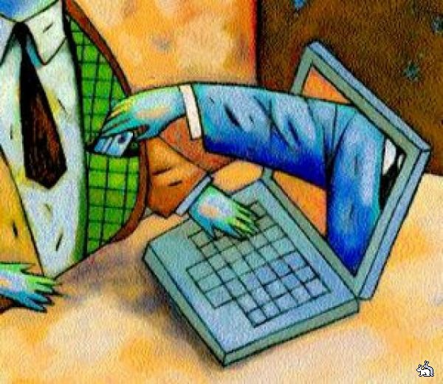
3. Интернет - мошенничества
Говорить о мошенничестве в Сети – это все равно, что перечислять все существующие виды обмана и афер, придуманные человечеством за всю историю его существования.
Этот перечень обширен, поскольку мошенники по максимуму используют все преимущества данного вида коммуникации:
массовый охват;
возможность выбора целевой группы;
Оперативность, чтобы реализовать тот или иной способ «отъема денег»

Slide 8

Наиболее распространенные варианты мошенничества в Интернете:
Попрошайничество.
Покупки через
Интернет.
«Ваш аккаунт заблокирован».
Письма якобы от администрации платежной системы (e-gold, Paypal).

Slide 9
Что делать?
Как не стать жертвой Интернет-мошенников
Если вы пользуетесь банковскими интернет-сервисами, обязательно установите и обновляйте на вашем компьютере антивирус.
Никогда не пользуйтесь общественными точками доступа в Интернет (Wi-Fi) для осуществления онлайн - платежей.
Для онлайн - платежей пользуйтесь только проверенными устройствами (компьютерами, планшетами). Желательно- только своими
Для онлайн–платежей старайтесь использовать виртуальную карту.
Старайтесь не открывать сайты платежных систем по ссылке (например, в письмах). Вы можете попасть на сайт-обманку, внешне очень похожий, практически неотличимый от сайта платежной системы.
6. Всегда проверяйте корректность написания адреса. Ошибка в одной букве может привести вас на поддельную страницу, которая неотличима от оригинала.

Slide 10
7. Никогда никому не сообщайте Ваши пароли. Вводить пароли нужно только на самих сайтах платежных систем, но никак не на других ресурсах.
8. Не храните файлы с секретной информацией на доступных или недостаточно надежных носителях информации. Всегда делайте несколько копий таких файлов на разных носителях.
9. Если Вам предлагают удаленную работу и просят оплатить регистрационный взнос, в качестве гарантии, за пересылку данных и тому подобное ‑ не попадайтесь на эту ловушку. Настоящие работодатели никогда не просят денег с соискателей, они сами платят за работу!
10. Предложения в духе «вышлите туда-то небольшую сумму и вскоре Вы будете завалены деньгами» ‑ это предложения от участников финансовых пирамид. Игнорируйте их, в пирамидах выигрывают только их создатели.

Slide 11
4. Мошенничества с мобильными телефонами
Наиболее распространенные варианты мошенничества с использованием мобильных телефонов:
«Мама, я в беде…».
«Благотворительность».
SMS-викторина.
«Ошибочный платеж».
«Блокировка» карты.

Slide 12
Что делать?
Правила безопасного использования мобильного телефона
1. Не открывайте СМС и ММС–сообщения от неизвестных абонентов. Это относится и к поздравительным сообщениям, и к открыткам. С Вас могут просто списать деньги или использовать в иных мошеннических схемах.
2. Если Вы все-таки открыли сообщение, пришедшее с неизвестного номера, то никогда не открывайте прикрепленные файлы, не ходите по ссылкам, не отправляйте сообщения и не звоните по указанным телефонам.
3. Никогда не сообщайте никаких персональных данных (дату рождения, ФИО, PIN-код, код безопасности), даже если Вам кто-то звонит и представляется сотрудником банка, полиции, мобильных операторов и т.д.

Slide 13
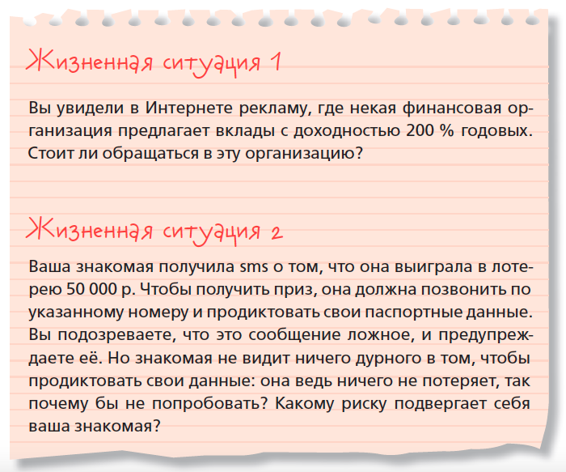

Slide 14
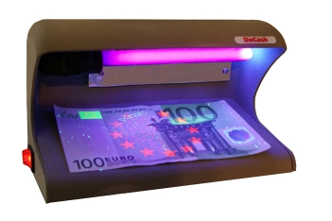
ФАЛЬШИВОМОНЕТЧИКИ

Slide 15
Самый простой и распространённый вид финансового мошенничества — подделка купюр. Расцвет этого вида мошенничества пришёлся на 1990-е гг., когда многие сделки (в том числе и по обмену валюты) проводились нелегально, «с рук». Но и сегодня риск встречи с фальшивомонетчиками существует, например в пунктах обмена валюты. Они работают по одной из двух схем:
• Вы приносите в пункт обмена настоящие деньги, и вам меняют их на фальшивые.
• Вы приносите в пункт обмена настоящие деньги. Вас просят положить их в лоток для совершения обмена. Сотрудник обменного пункта (которого обычно не видно за маленьким окошком) что-то делает с вашими деньгами, возвращает их вам обратно через лоток и говорит, что не может произвести сделку, так как ваши деньги фальшивые. На самом деле ваши деньги были настоящие, но, когда они попали в руки сотруднику обменного пункта, он заменил их на подделку.

Slide 16
Доказать свою правоту в этом случае будет очень сложно.
Если такое произойдёт с вами или вашими близкими, вы, конечно же, должны сразу обратиться в полицию. Но, к сожалению, фальшивомонетчики сегодня стали очень осторожными и обыски в таких обменных пунктах зачастую ничего не дают. Поэтому лучше вообще не допускать попадания в такую ситуацию. Старайтесь не покупать и не продавать валюту в ларьках-обменниках. Обратитесь в ближайшее отделение банка, где на купленную валюту вам выдадут чек. Если по какой-то причине вы не можете поменять деньги в банке, попробуйте узнать о конкретном ларьке-обменнике в Интернете, введя в поисковике его физический адрес. Если обменный пункт был когда-то уличён клиентами в мошенничестве, информация об этом, скорее всего, появится на форумах и в блогах.

Slide 17
ФАЛЬШИВЫЕ БАНКИ

Slide 18
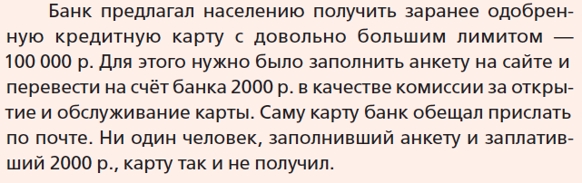
Клиенты фиктивного банка не просто теряли 2000 р. Мошенники могли использовать их полные персональные данные для получения кредитов на их имя. Их номера телефонов и электронные адреса могли быть проданы фирмам, занимающимся
рассылкой нежелательной рекламы.
Чтобы не попасть в такую ситуацию:
• никогда не пересылайте деньги и свои персональные дан-
ные непроверенным организациям;
• если банк кажется вам подозрительным, проверьте, есть ли
он на сайте АСВ, или позвоните по горячей линии АСВ и на-
ведите о нём справки.

Slide 19
КРЕДИТ НА ВАШЕ ИМЯ

Slide 20
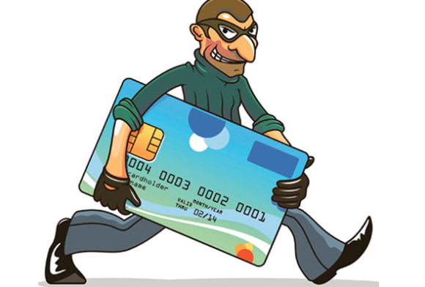
Оформление кредита на чужое имя — это новый распространённый вид мошенничества. Преступнику достаточно знать ваши паспортные данные и создать поддельный документ с теми же данными и собственной фотографией. После этого он идёт в отделение банка, оформляет кредит на ваше имя, получает в кассе деньги и скрывается. А вы через несколько месяцев получаете звонок из банка с просьбой погасить проценты.

Slide 21
Чтобы не оказаться в подобной ситуации, вы можете сделать следующее:
– Не предоставлять свои паспортные данные непроверенным организациям, особенно если вас просят переслать их через Интернет или в sms/mms и вы ни разу не имели дела с данной организацией лично. Одна преступная группа собирала данные, присылая людям на мобильный телефон sms о том, что они выиграли приз в лотерее и для получения необходимо прислать фотографию своего паспорта.
– Если вы потеряли (или у вас украли) паспорт, заявите об этом в полицию. Тогда его объявят в розыск и оповестят об этом банки.
– Если на ваше имя всё-таки взяли кредит мошенники, первым делом сообщите банку, что вы такого кредита не брали. Банк может проверить это с помощью графологической экспертизы (сверки подписей на контракте и в вашем паспорте) или посмотрев запись с камер видеонаблюдения, где вместо вас в отделение приходил другой человек.
– Если банк продолжает настаивать на том, что кредит брали именно вы, обратитесь в полицию.

Slide 22
КУДА ЗАЯВИТЬ О СЛУЧАЕ ФИНАНСОВОГО МОШЕННИЧЕСТВА
Вы можете:
сообщить о подозрительном поведении финансовой организации в местное отделение полиции
оставить заявку на Правоохранительном портале МВД РФ (www.112.ru) в разделе «Срочная связь» — «Приём обращений» или на сайте Роспотребнадзора (rospotrebnadzor.ru/virtual/feedback/).

